Slide 2
Podcast
Blog
https://www.v2v.net/materiais-gratuitos

Slide 4
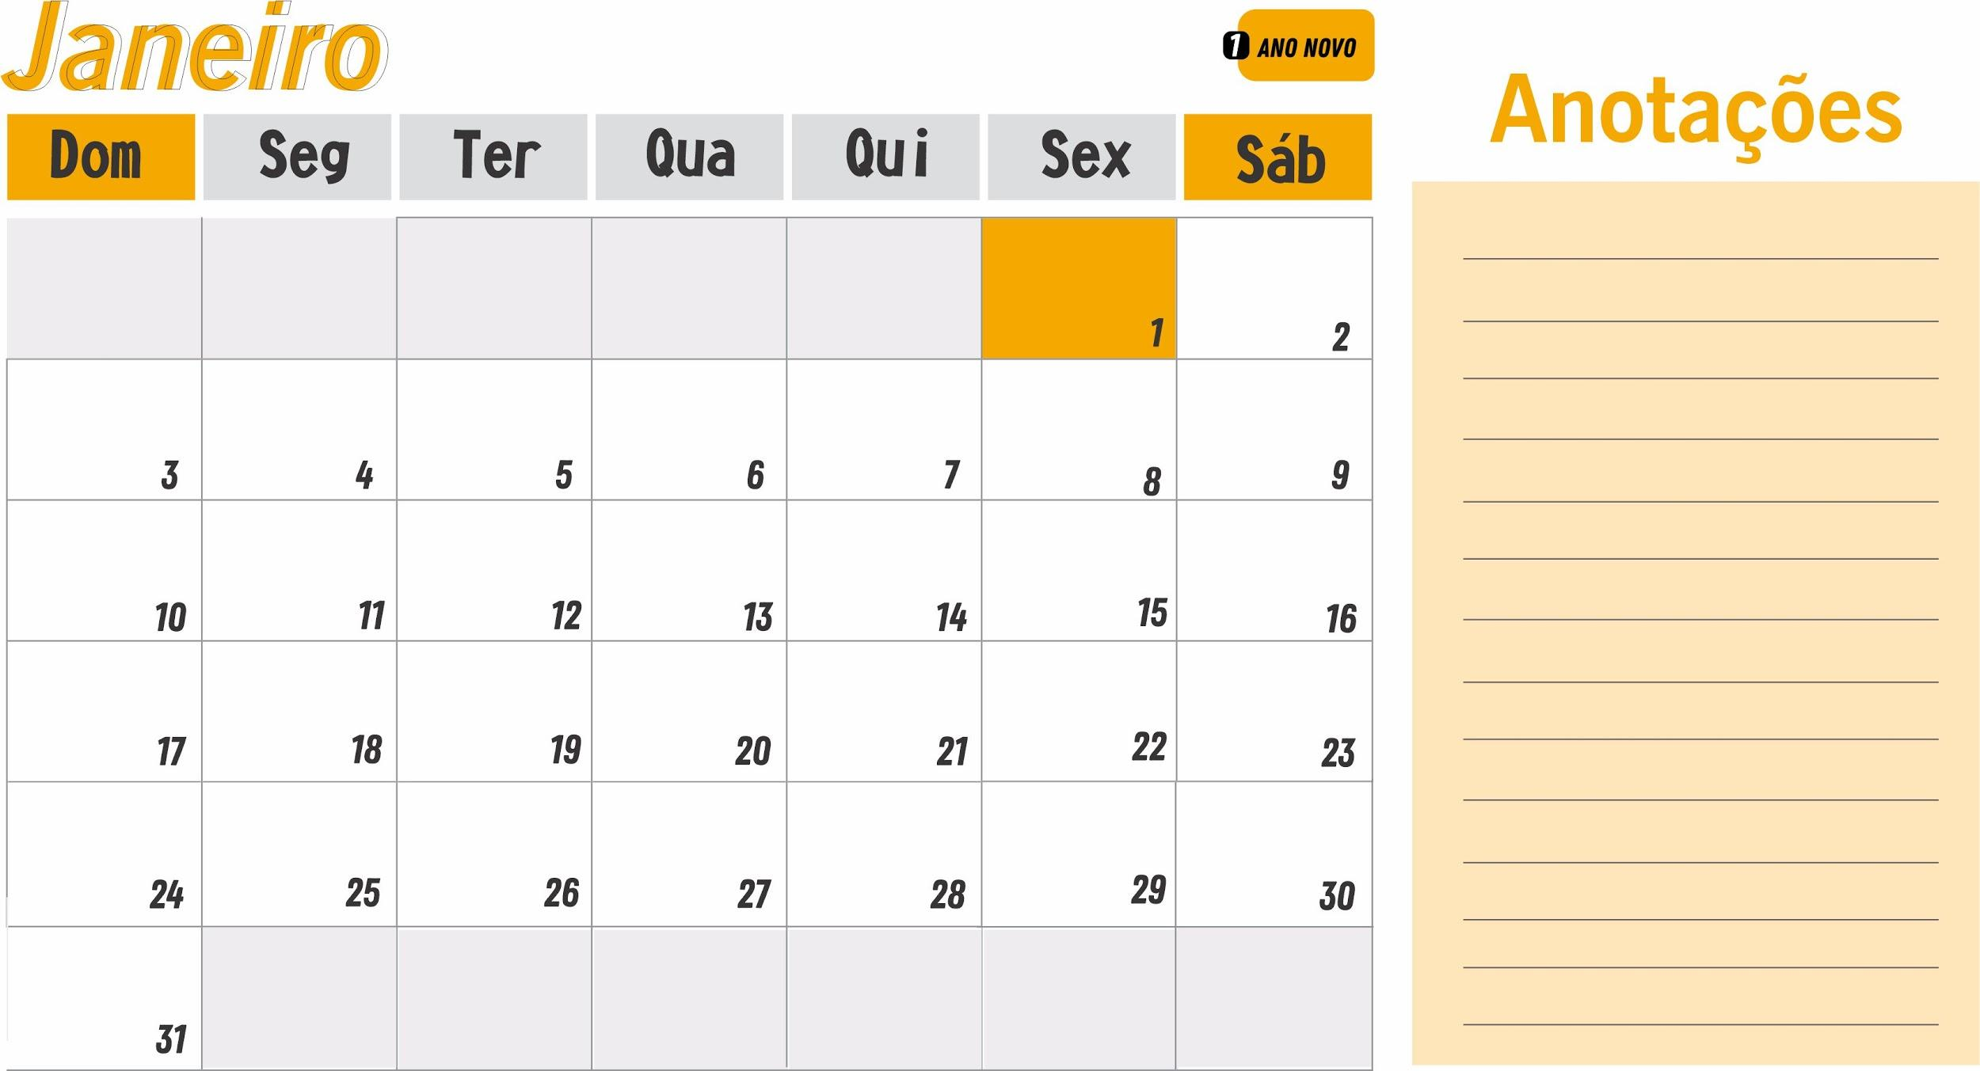

Slide 5
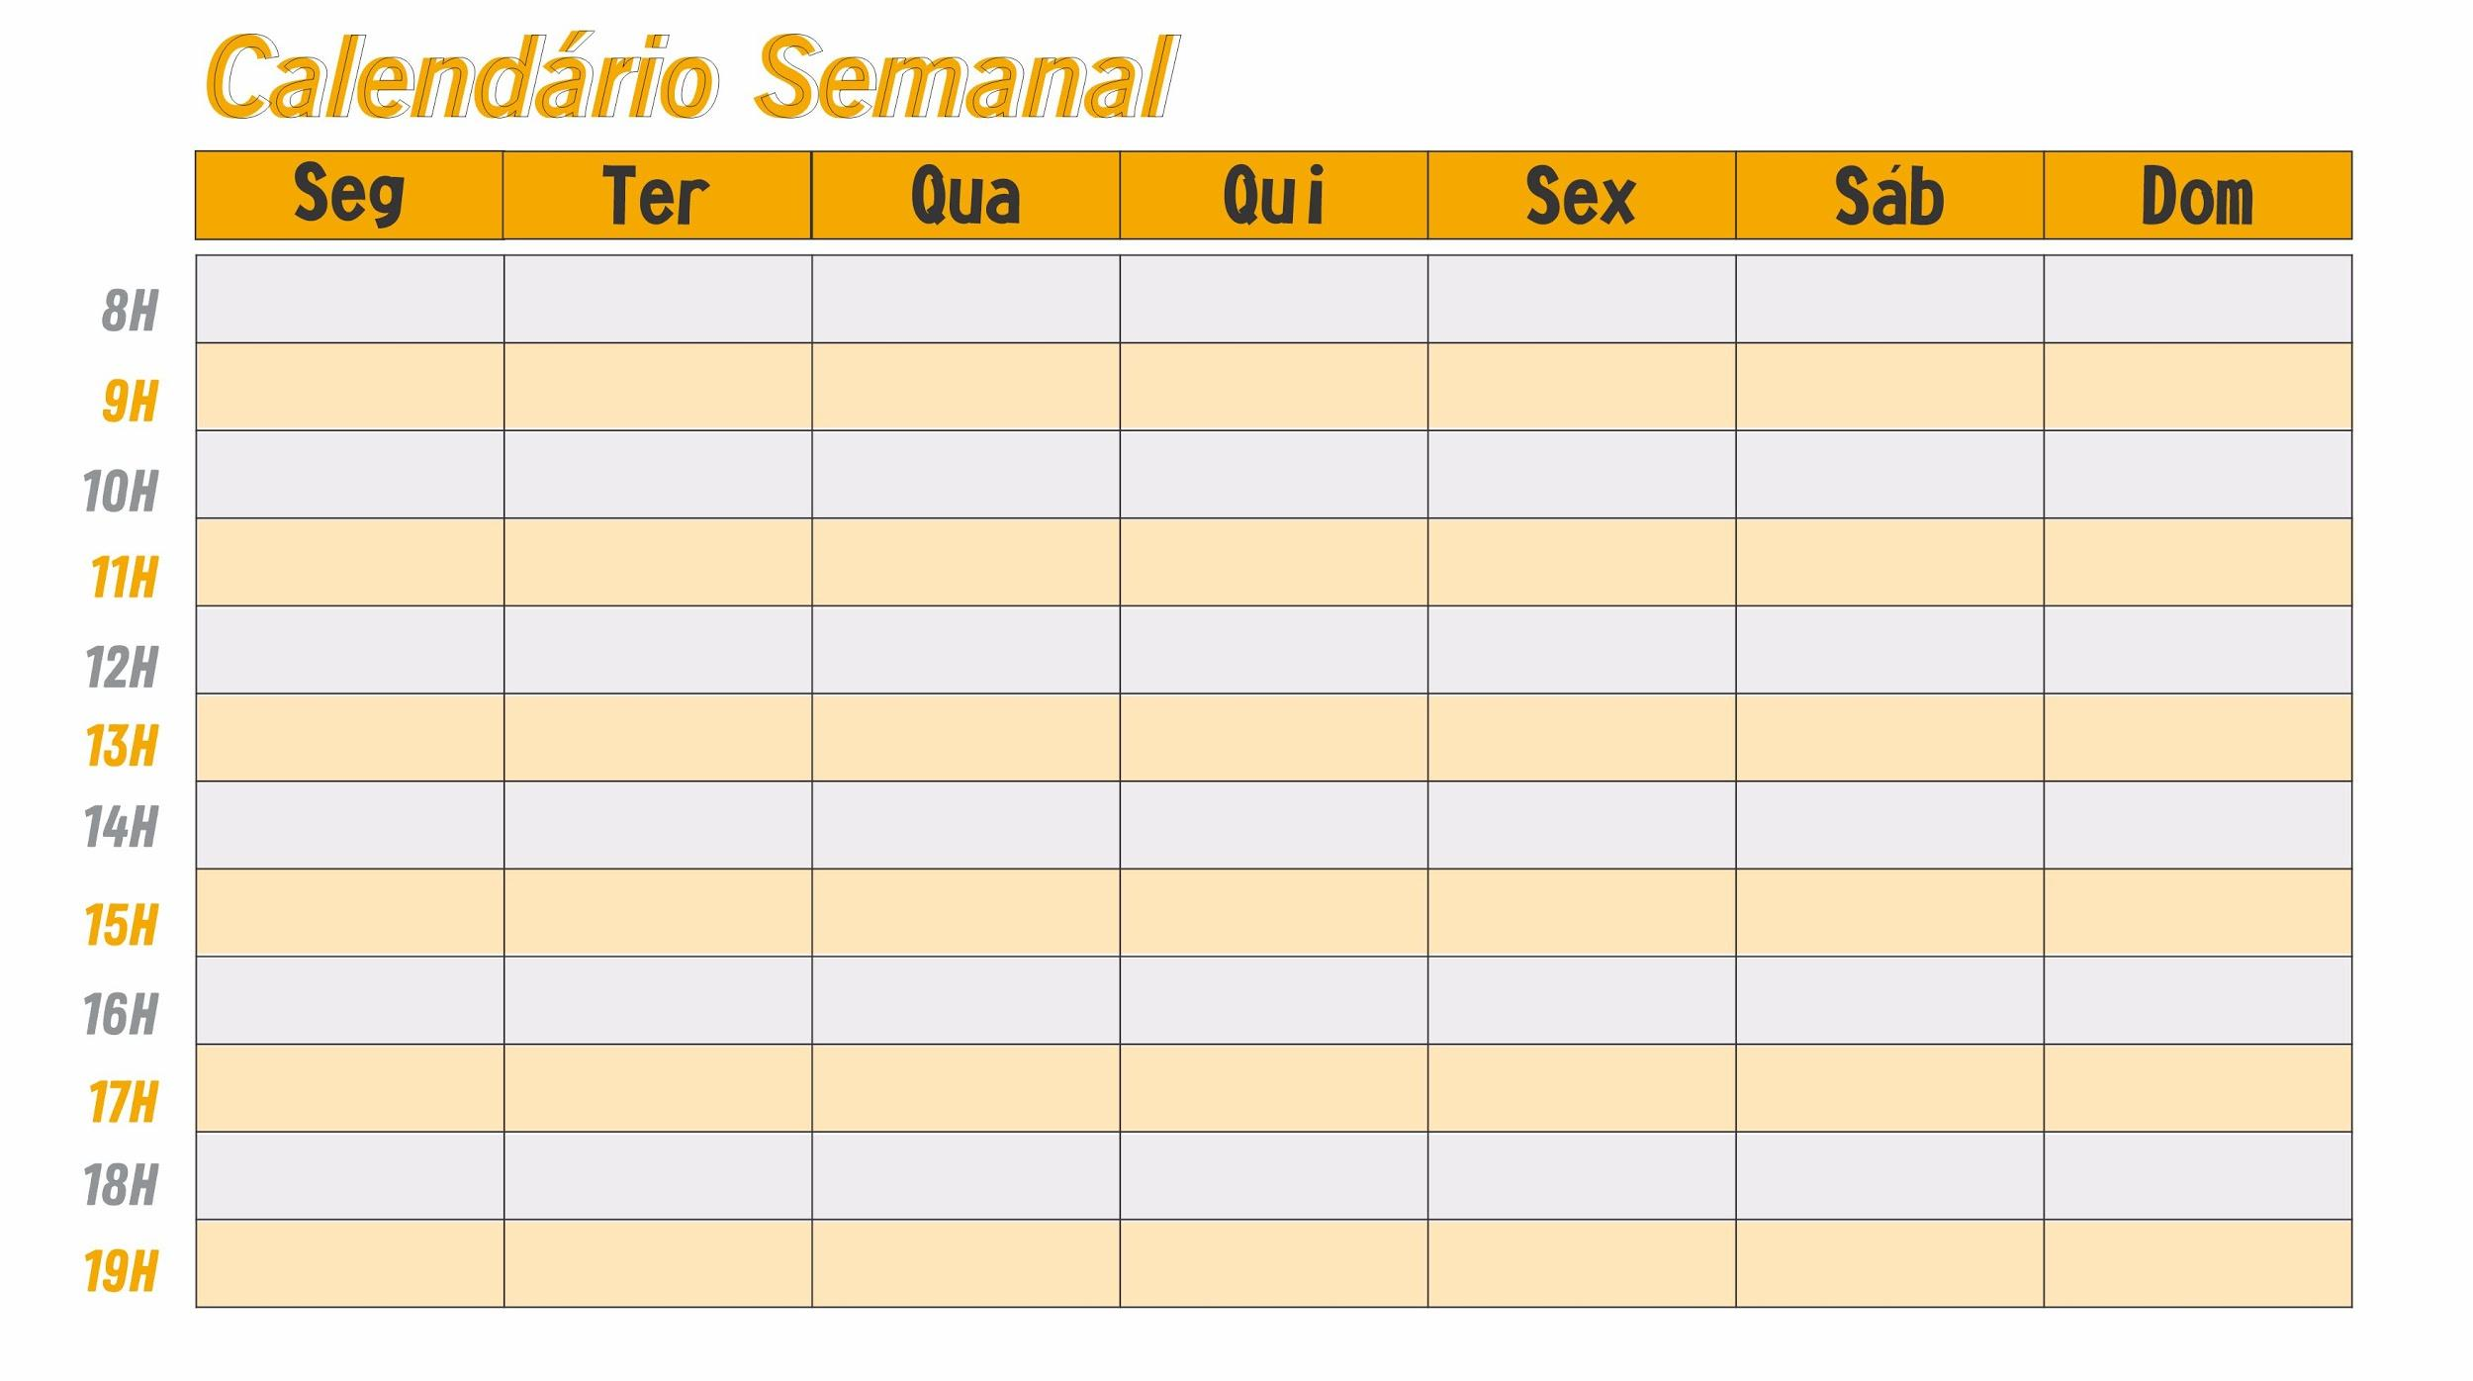

Slide 6
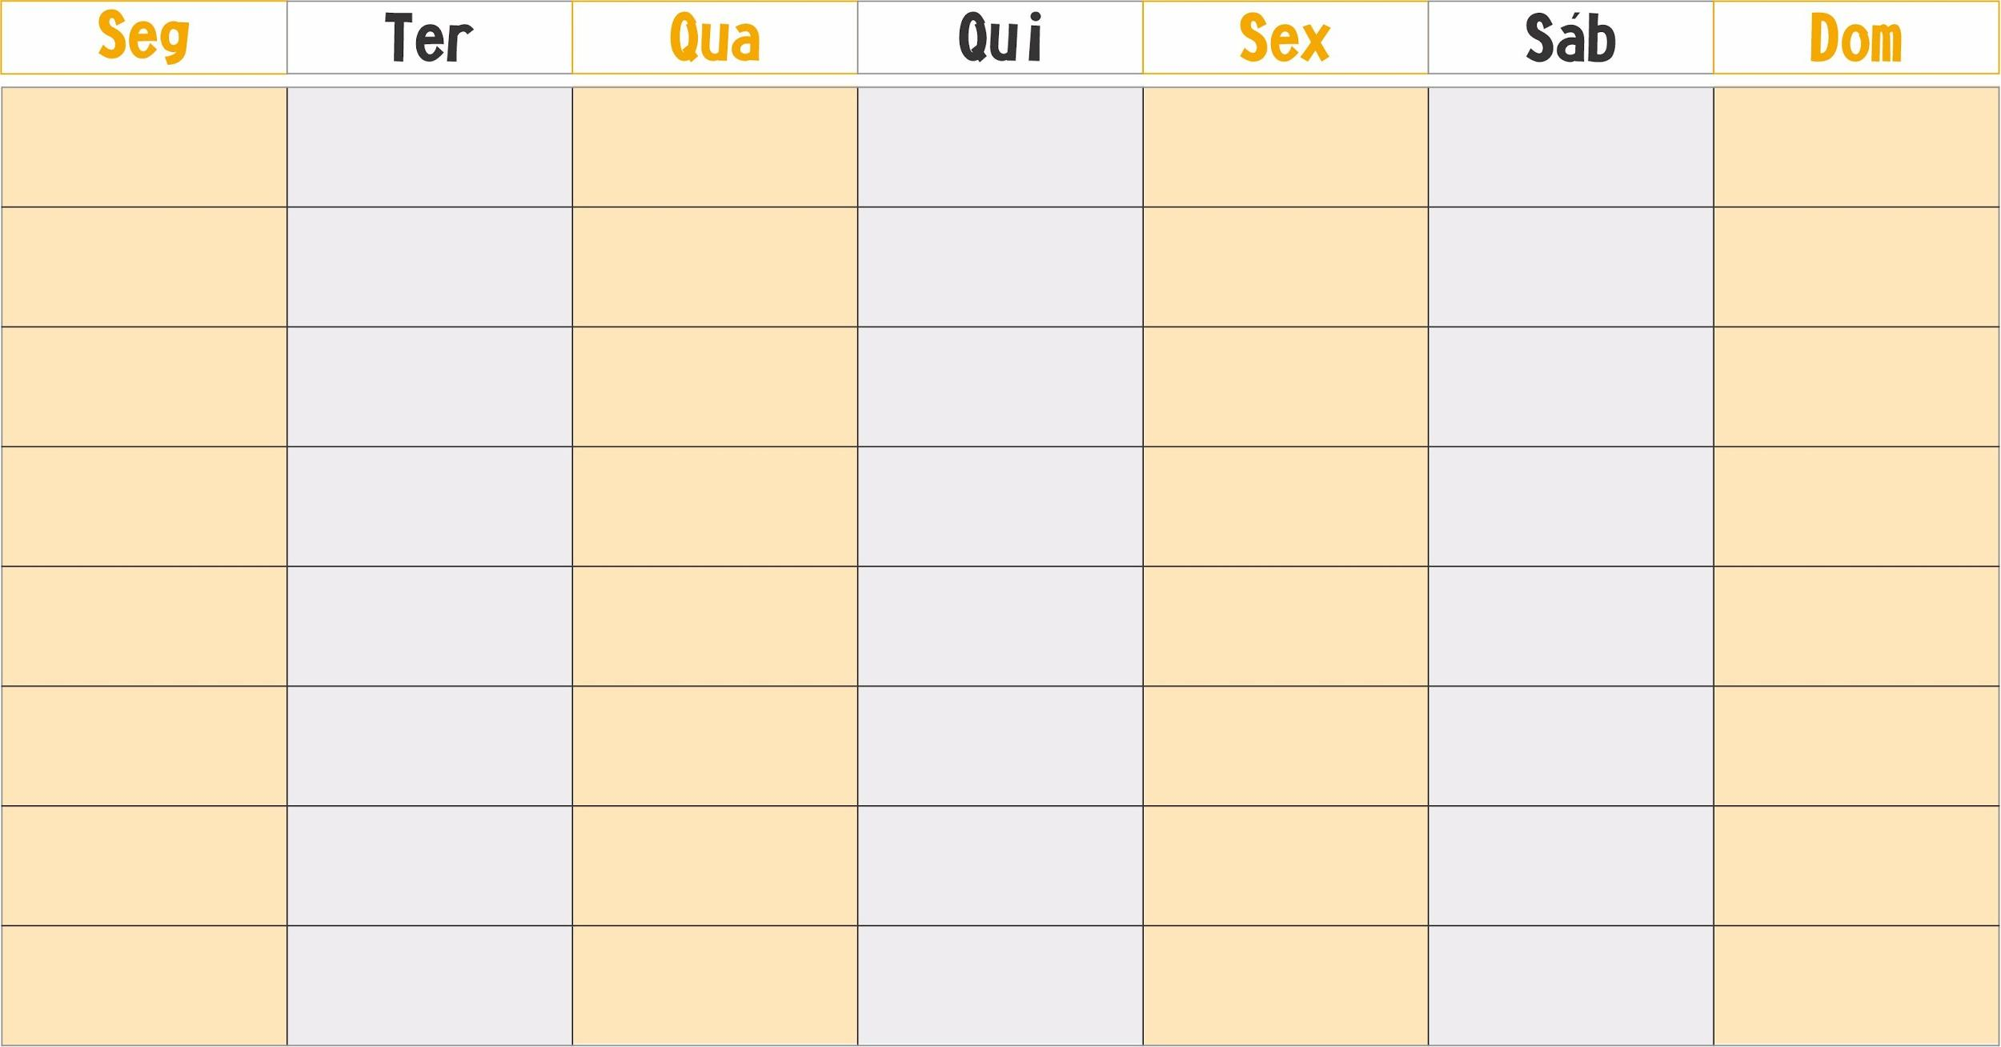

Slide 8
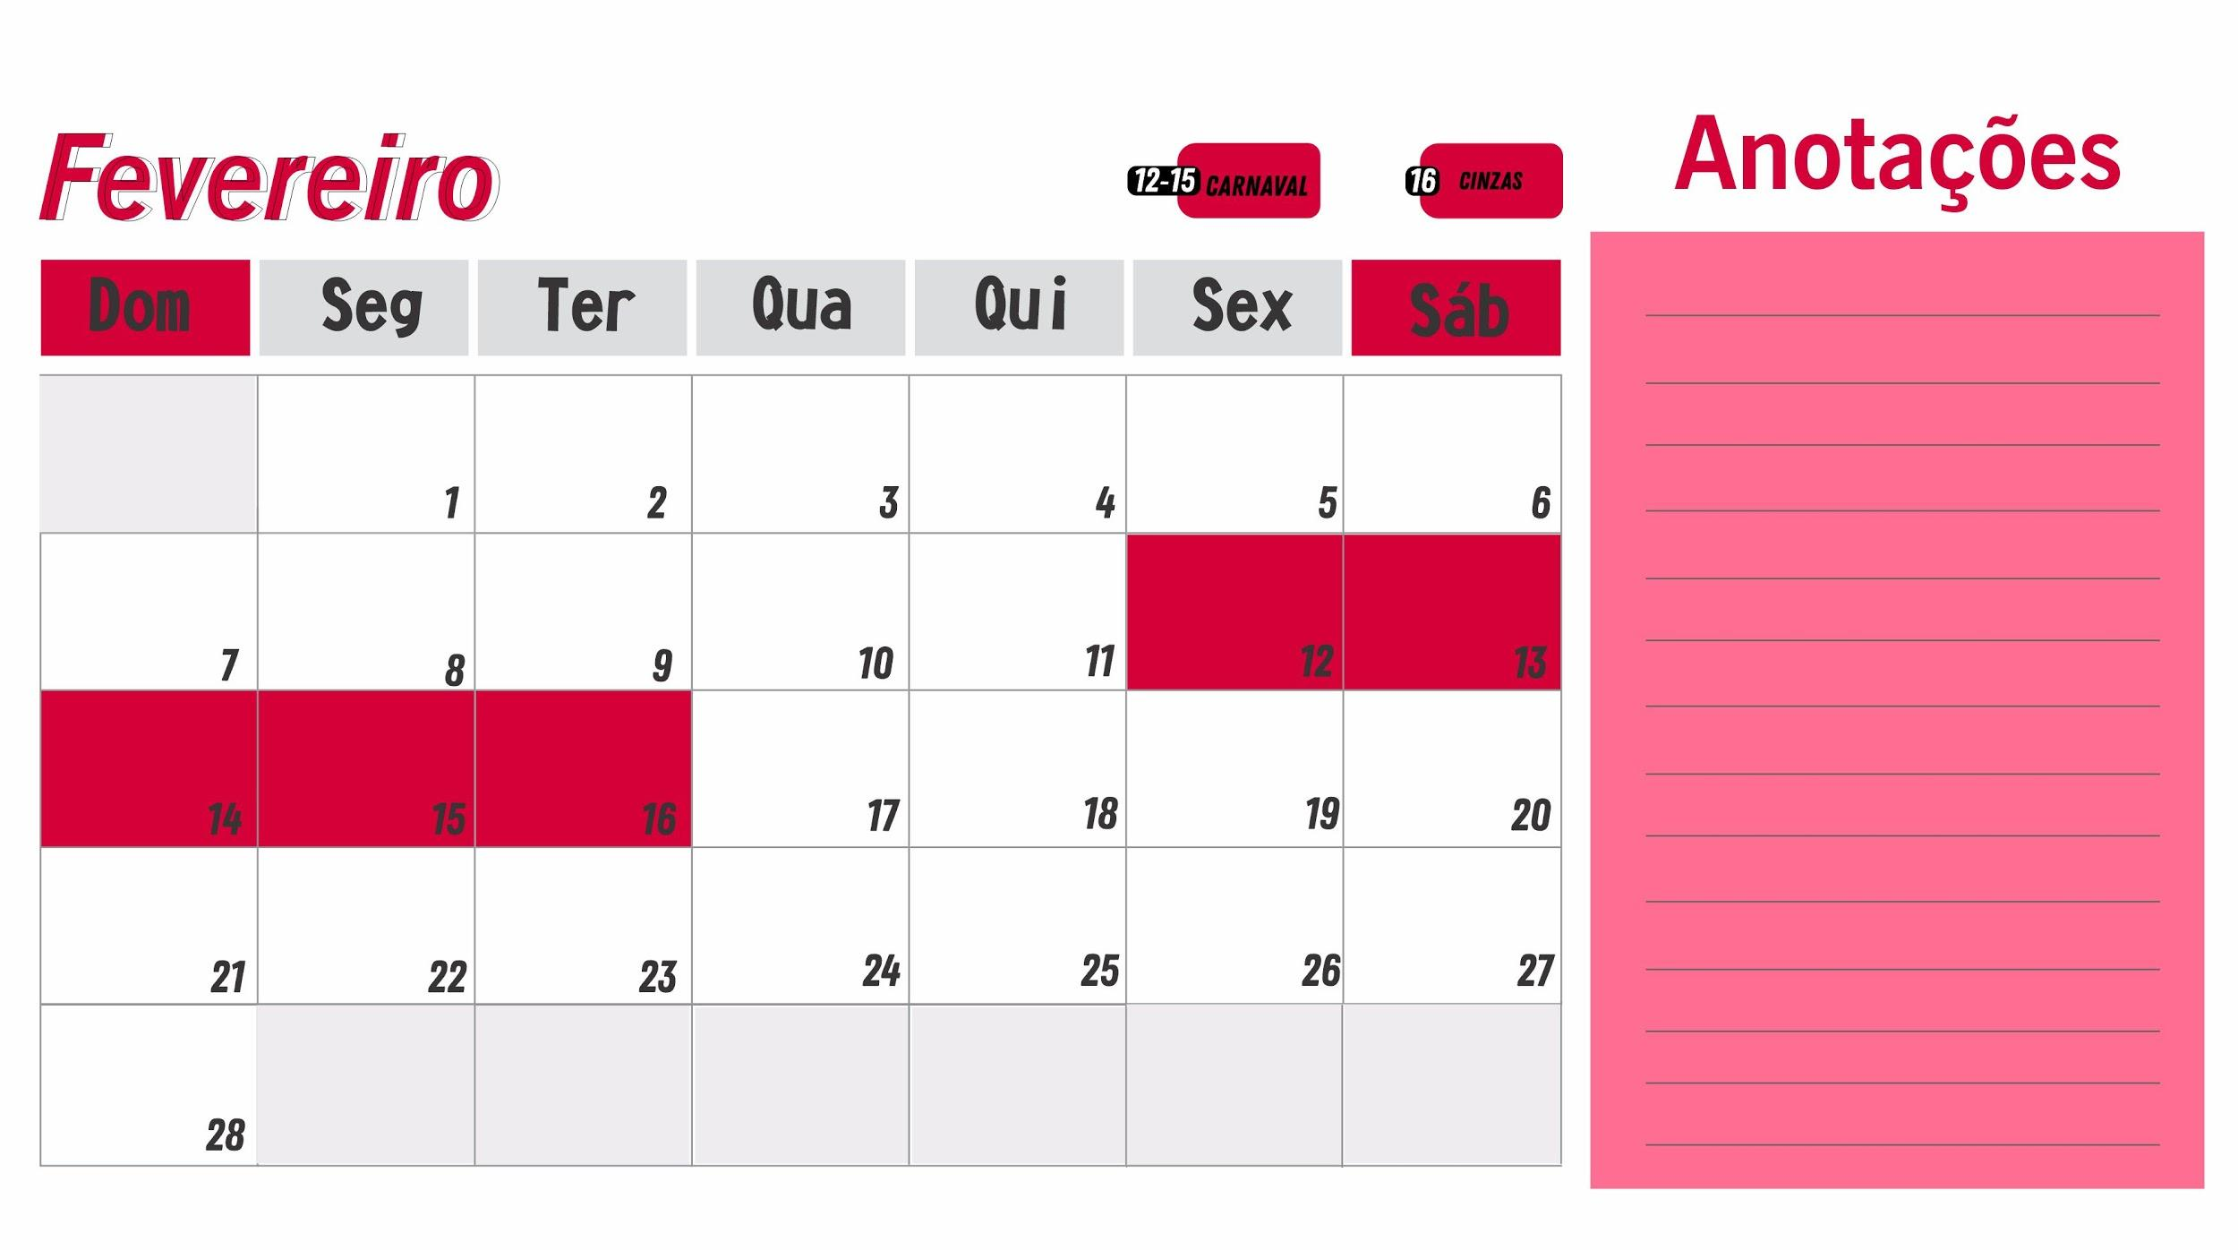

Slide 9
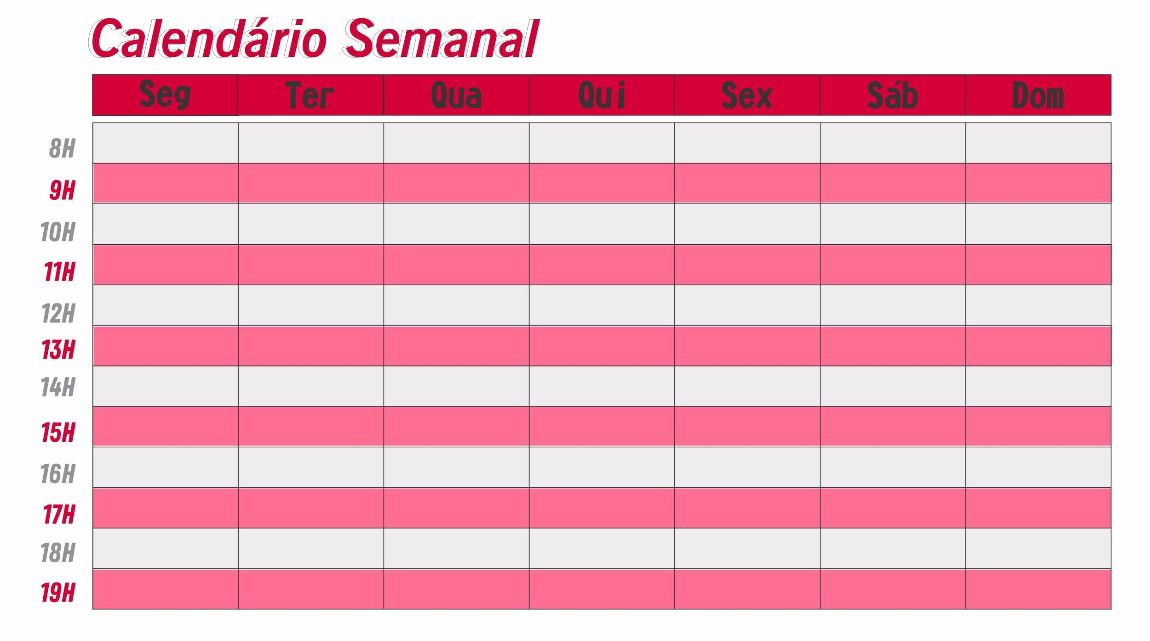

Slide 10
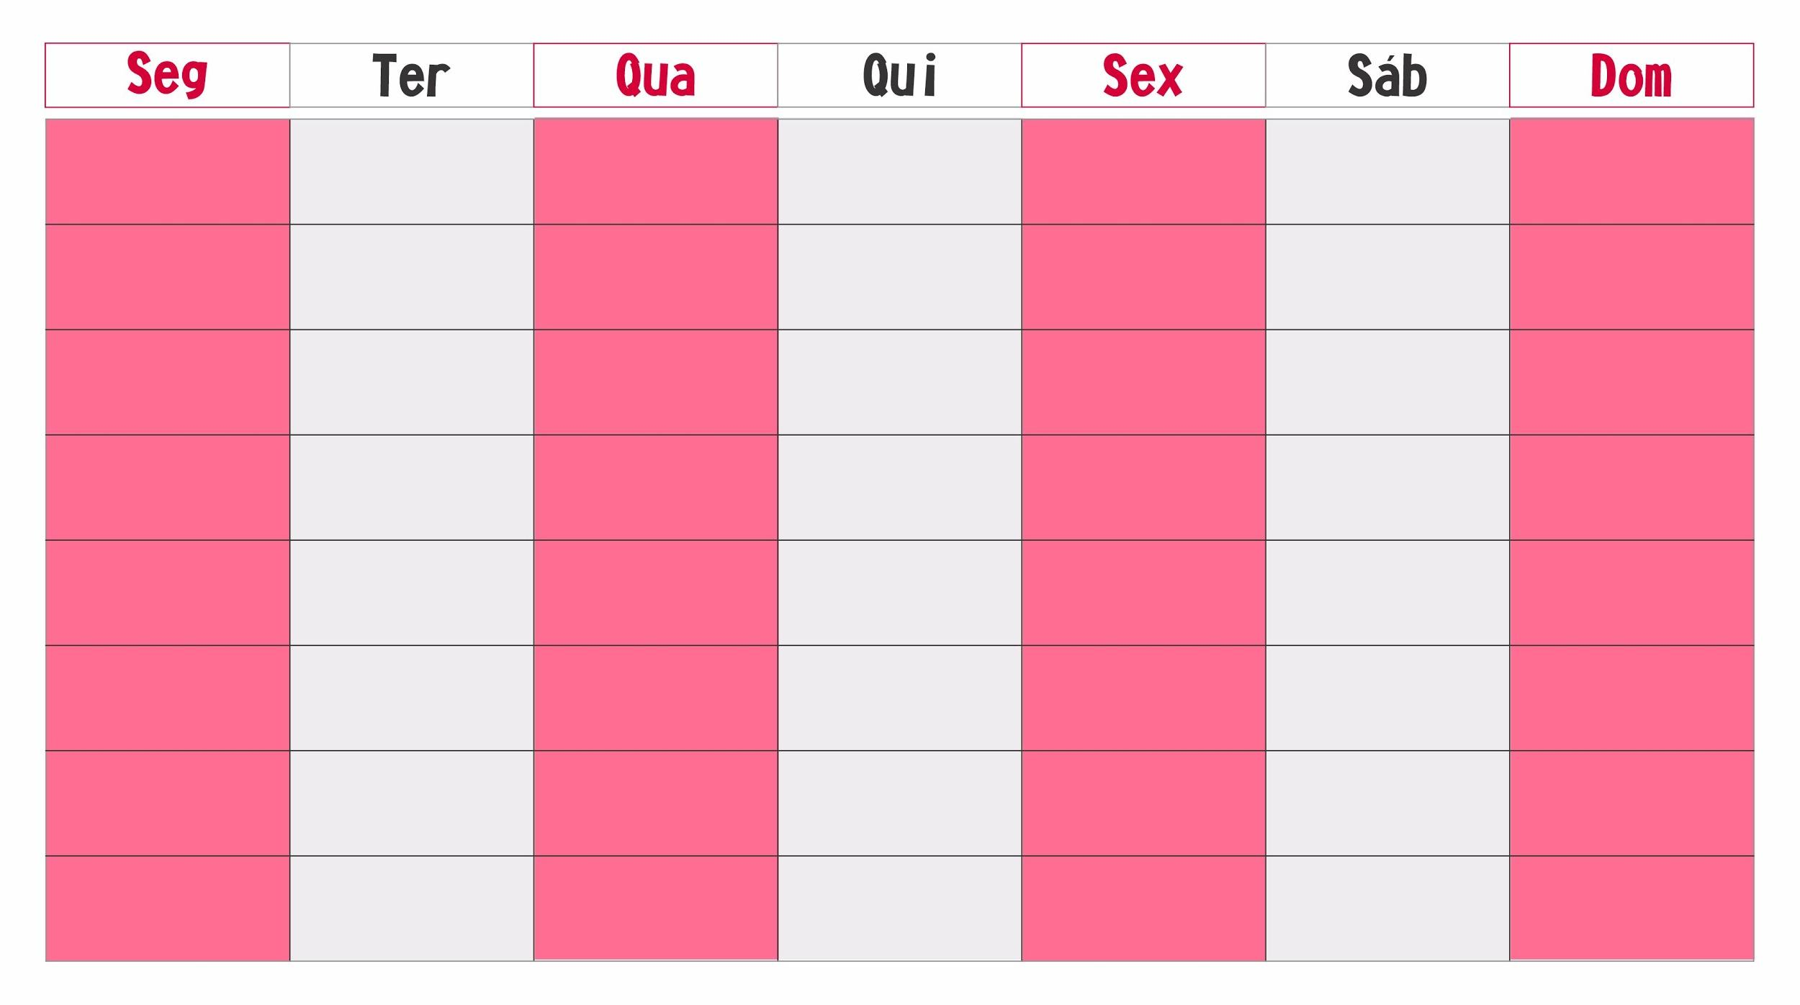

Slide 12
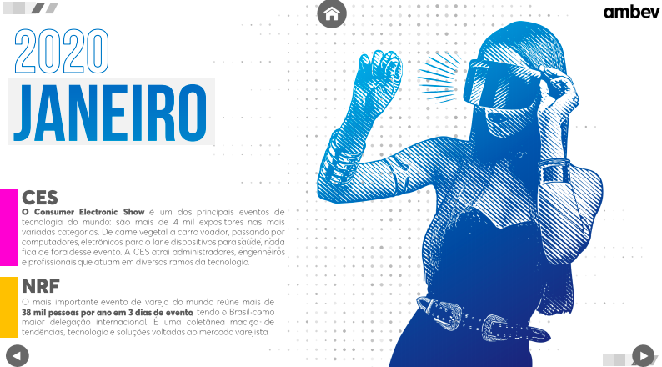
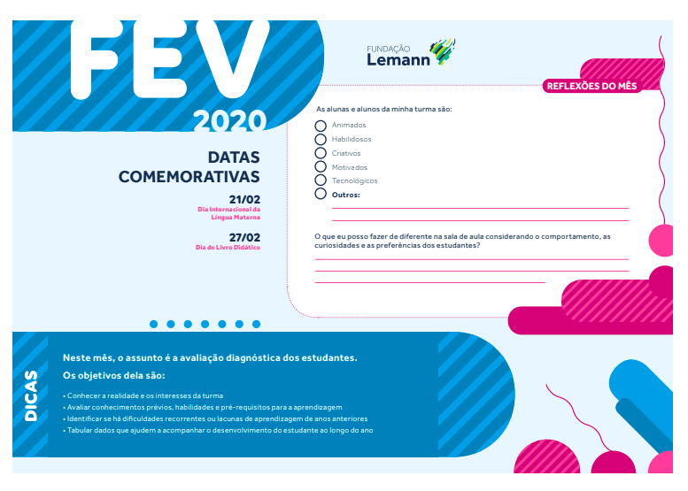
1o Encontro / Março
FOCO: A importância da escuta e olhar de abundância
Escolha uma comunidade /OS p/ atuar;
Entreviste o responsável, entenda as oportunidades e necessidades deles e traga os documentos exigidos pela gestão;
Vamos conversar ao longo do mês para fecharmos as duas ações (no mín.) que farão ao longo do ano;
Em paralelo, vamos tocar a ação de Páscoa!
E o Dia da Mulher? Elogie!
Reflexões do Mês
> Roteiro da Escuta https://voluntariarfazbem.v2v.net/pt-BR/pages/66c449da-09aa-41bc-af9d-168af897402d
Notes:
Como o Lemann, mas de leiaute mais moderno como Ambev e que case com o que vc fez aí… rsrrss me chama logo cedo

Slide 13
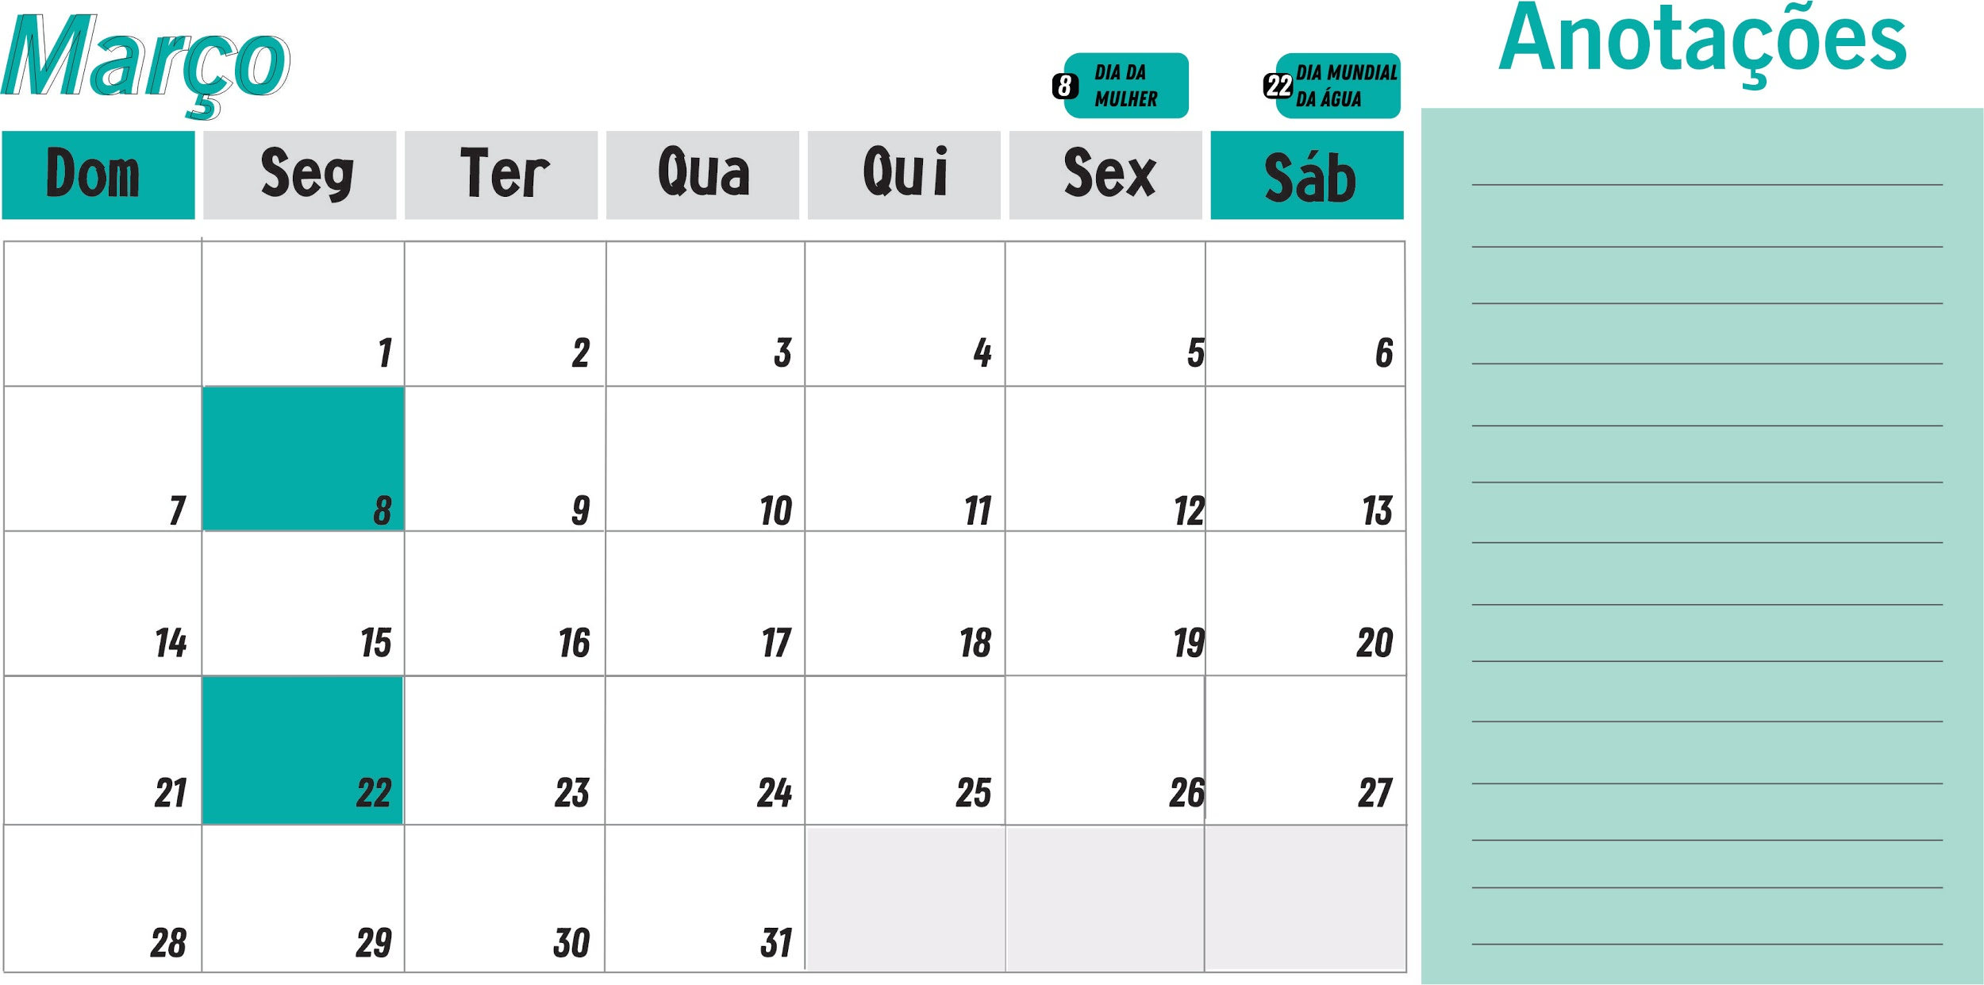
Encontro mensal V2V
10h30 - 12h

Slide 14
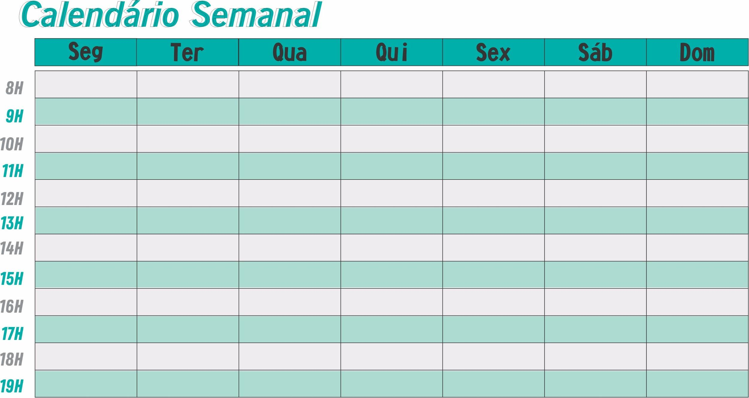

Slide 15
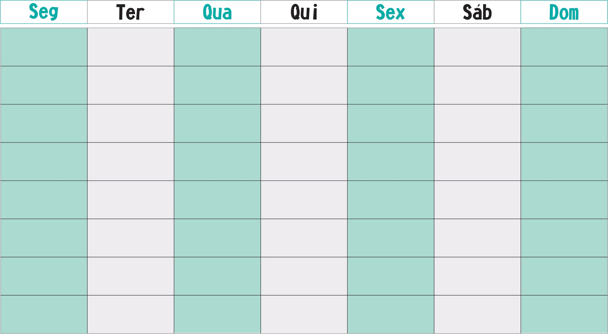

Slide 17
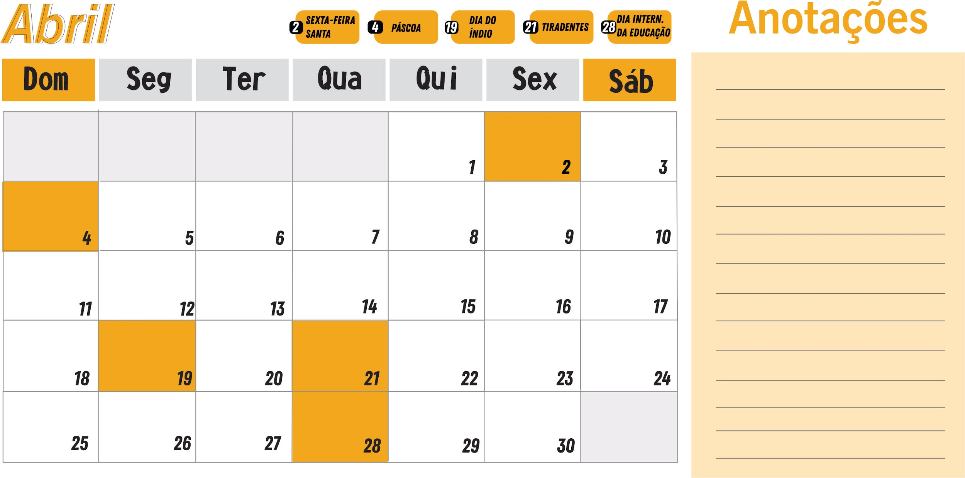
Encontro mensal V2V
10h30 - 12h

Slide 21
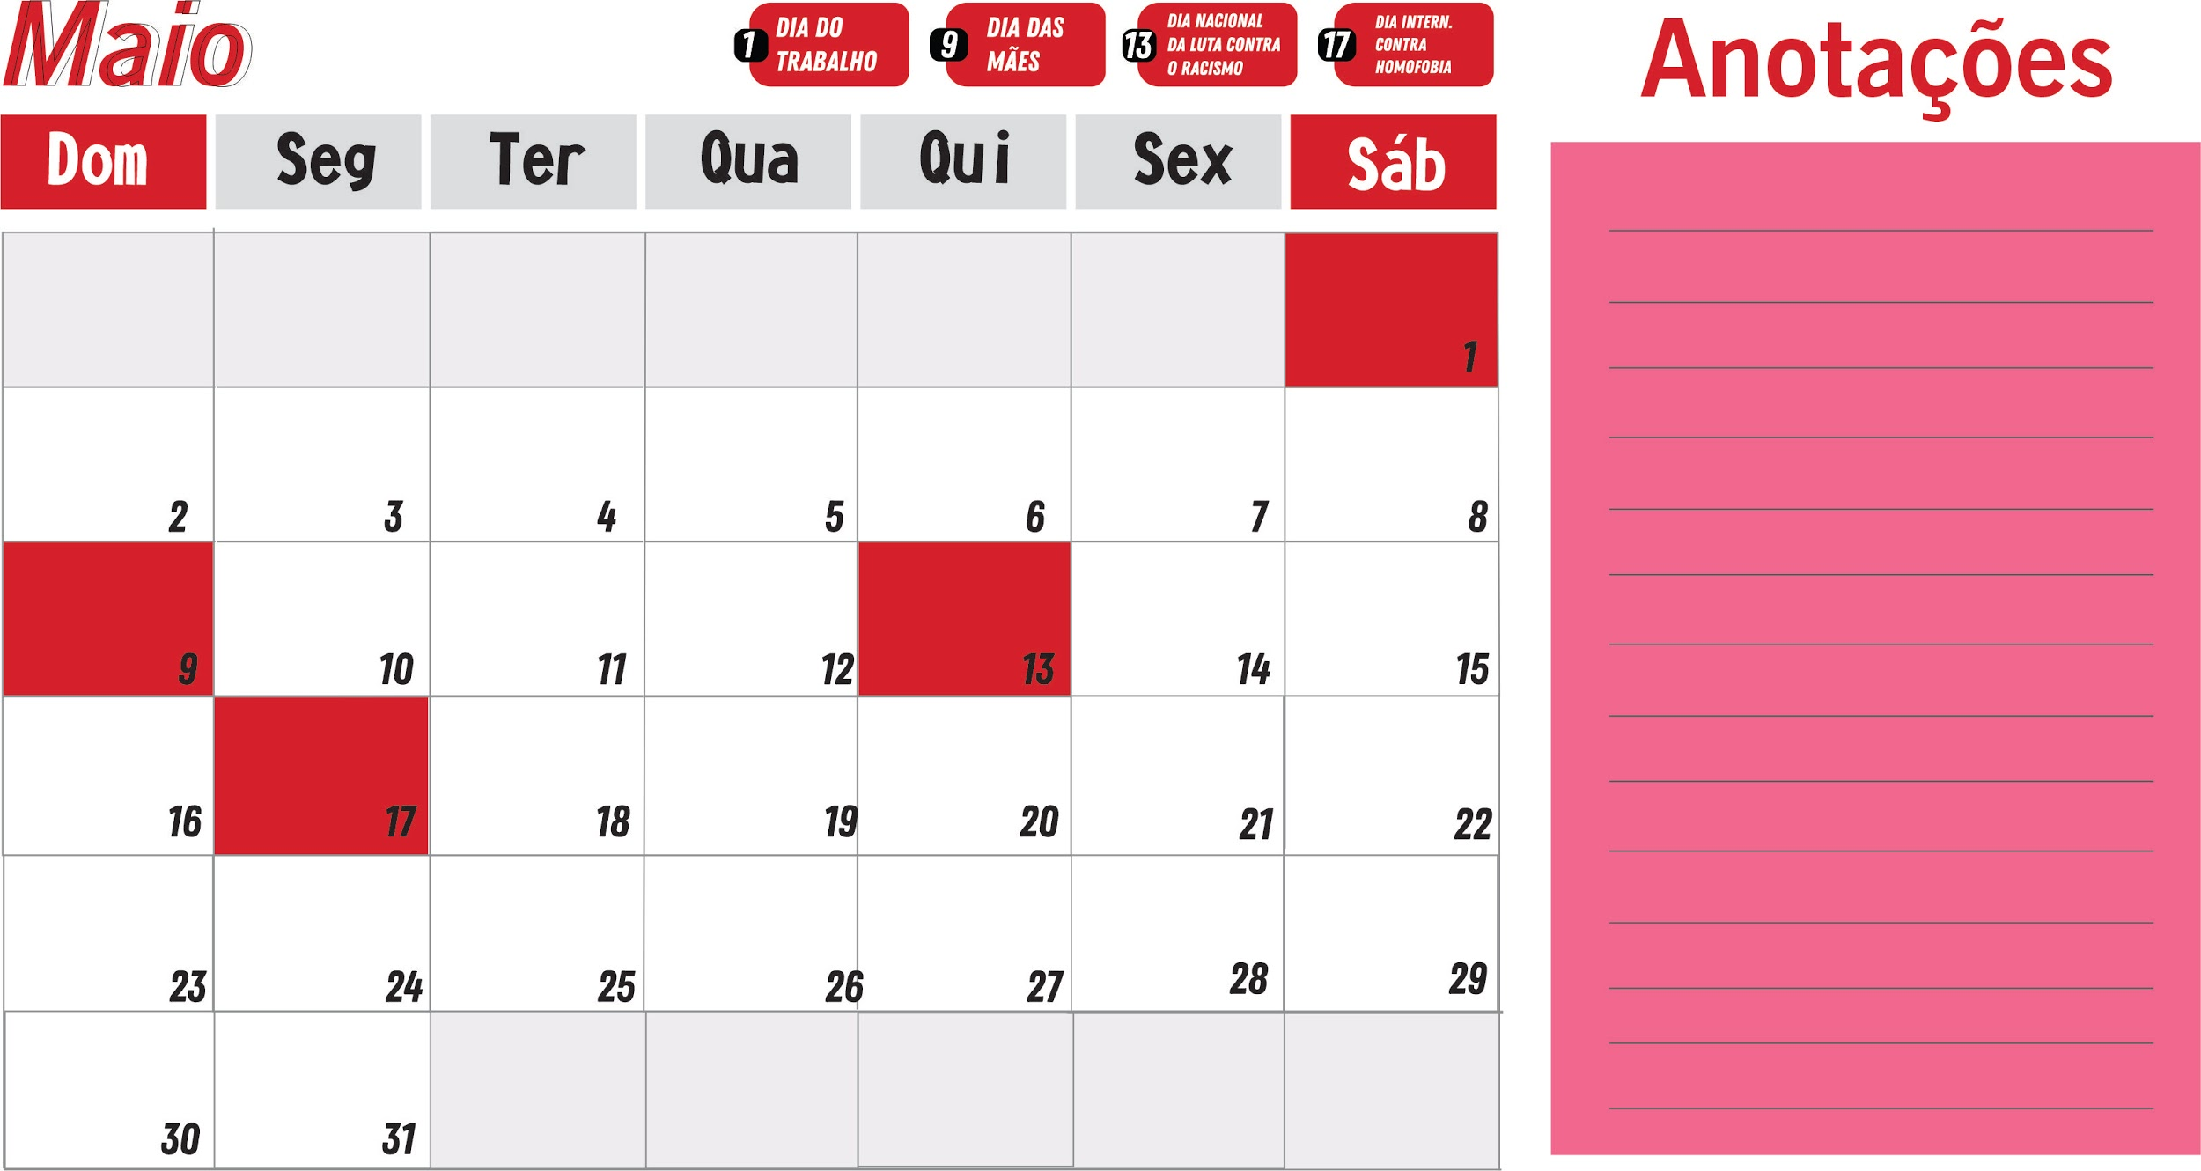
Encontro mensal V2V
10h30 - 12h

Slide 25
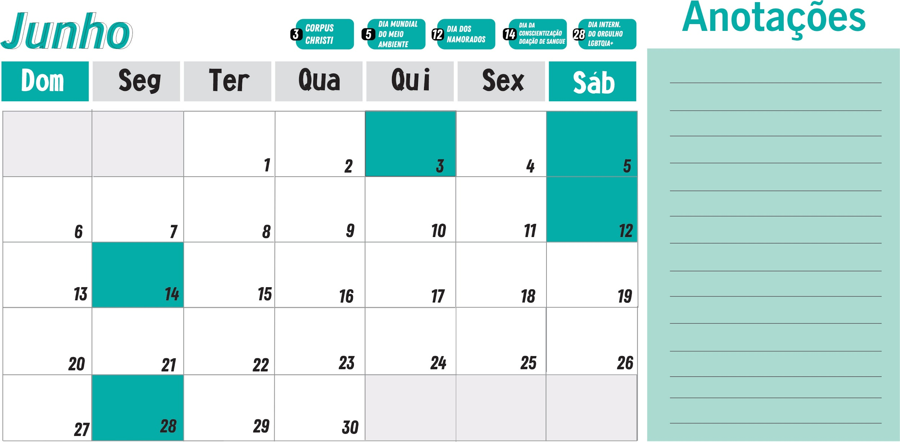
Encontro mensal V2V
10h30 - 12h

Slide 29
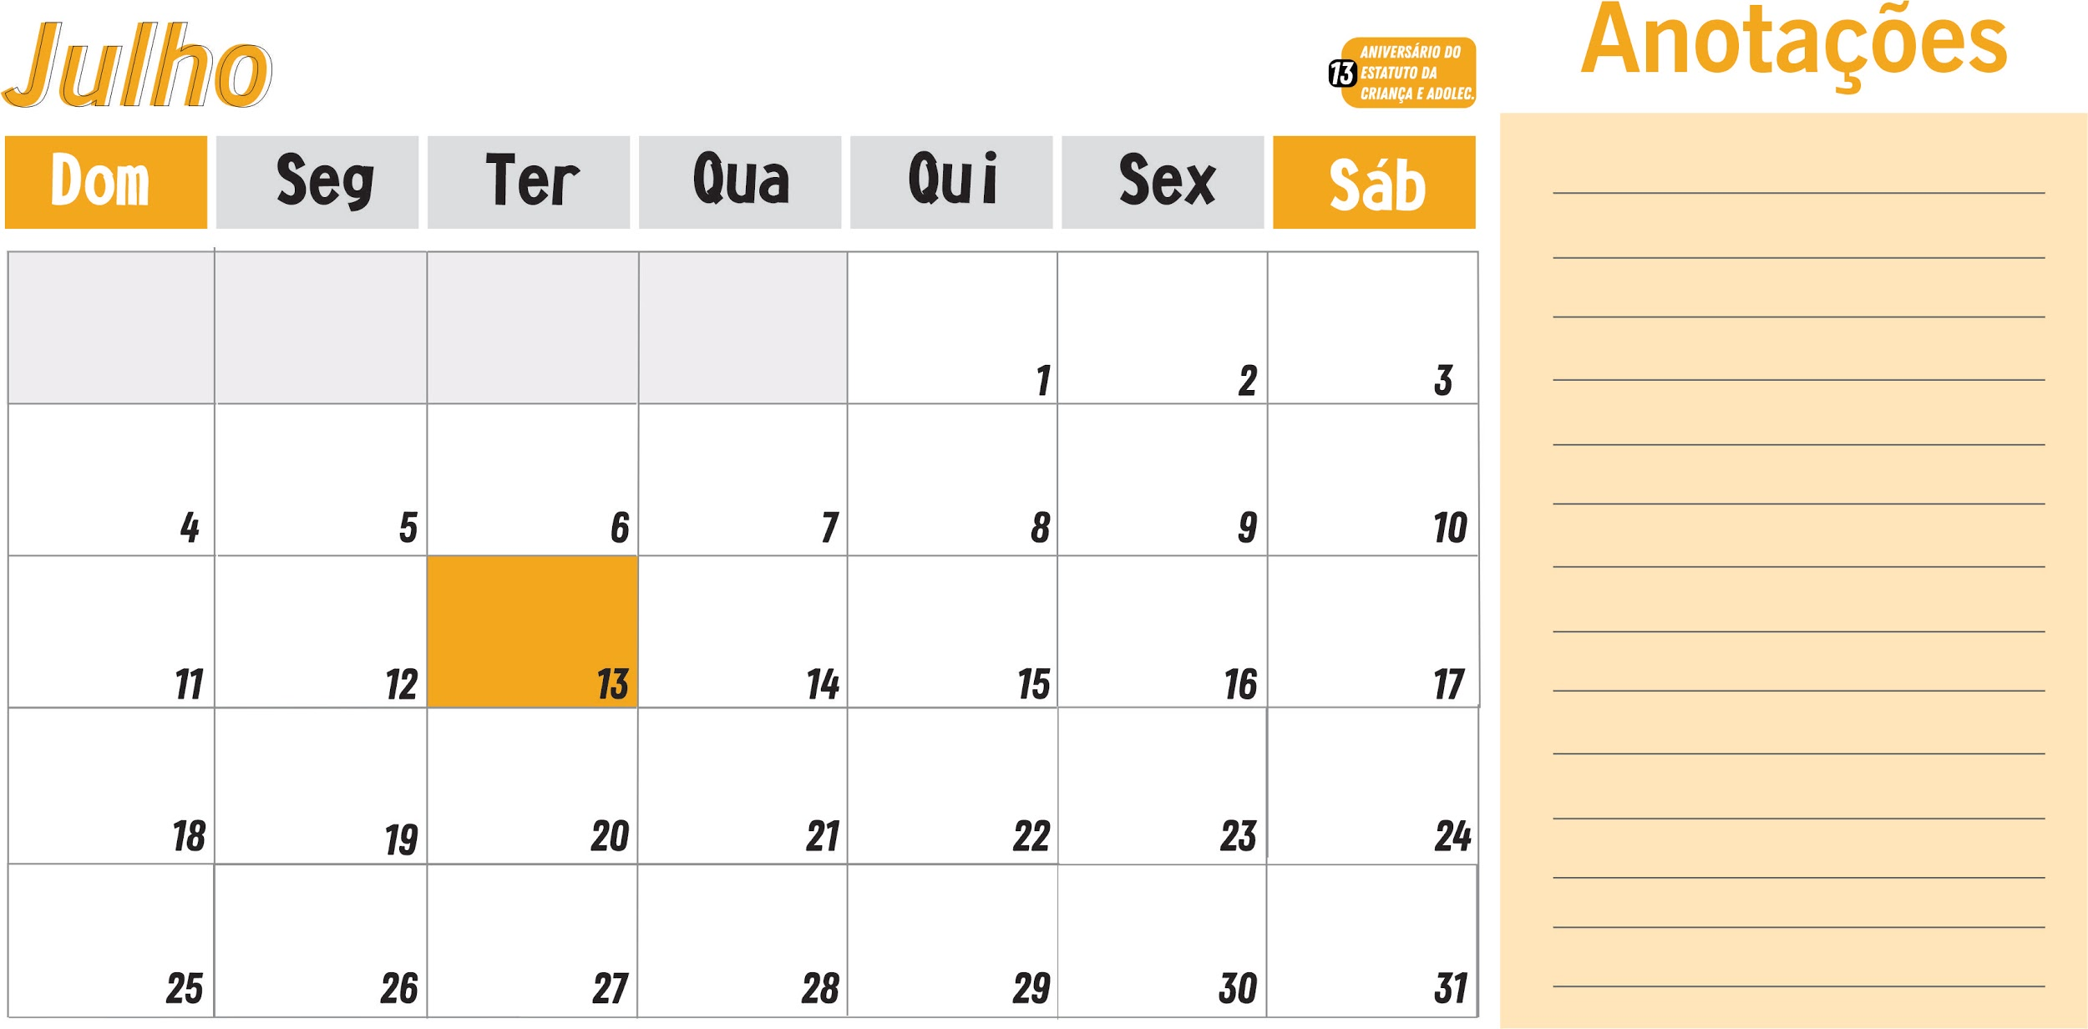
Encontro mensal V2V
10h30 - 12h

Slide 33
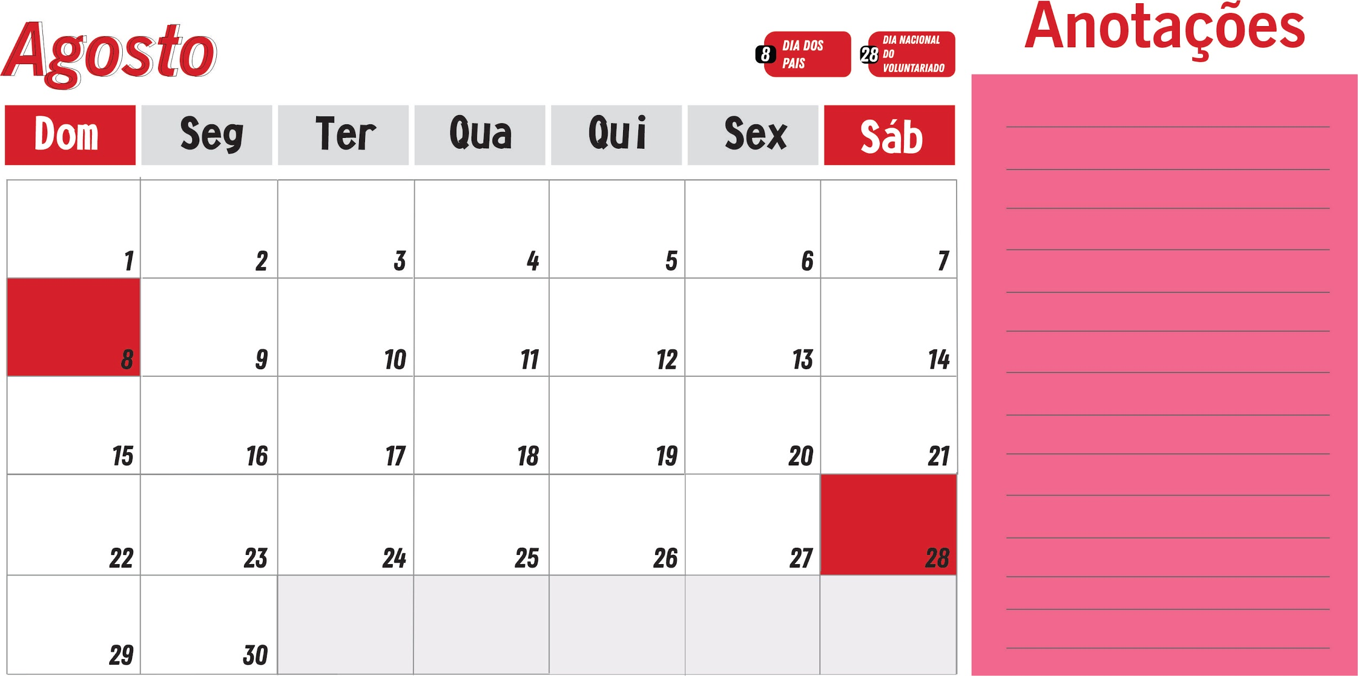
Encontro mensal V2V
10h30 - 12h

Slide 37
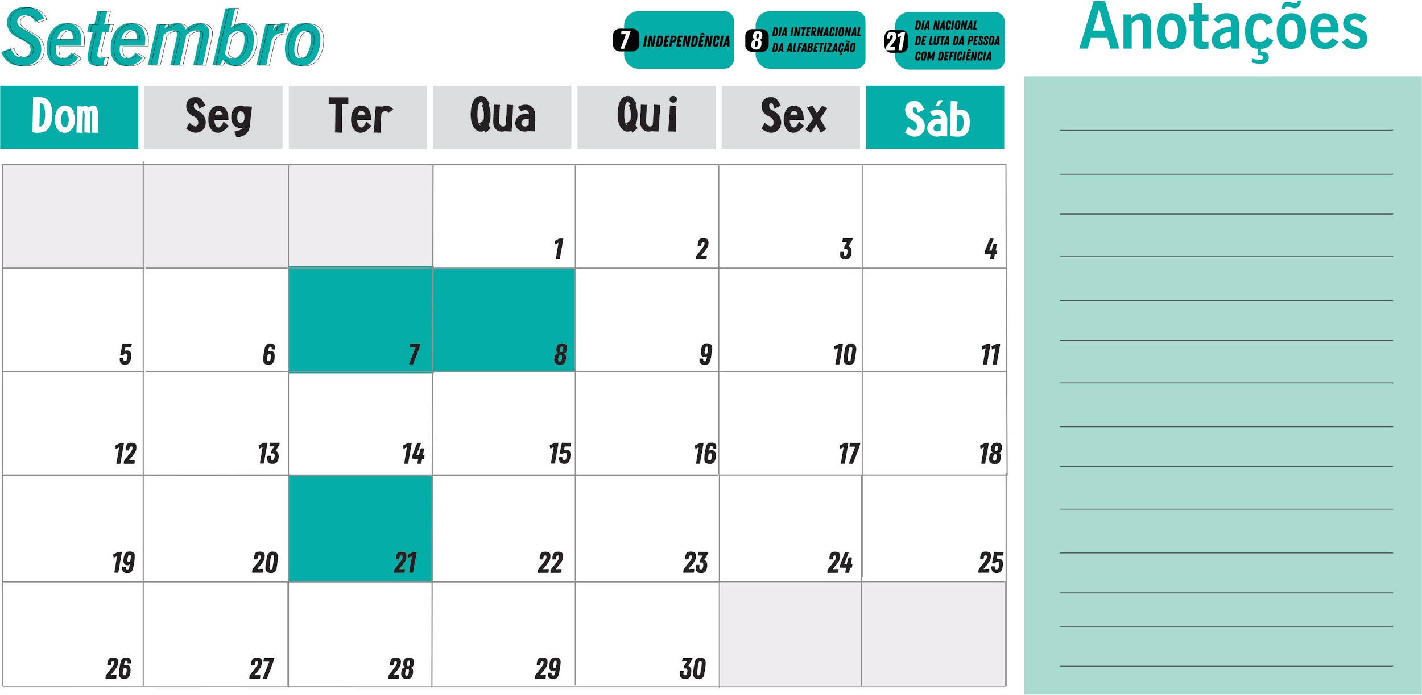
Encontro mensal V2V
10h30 - 12h

Slide 41
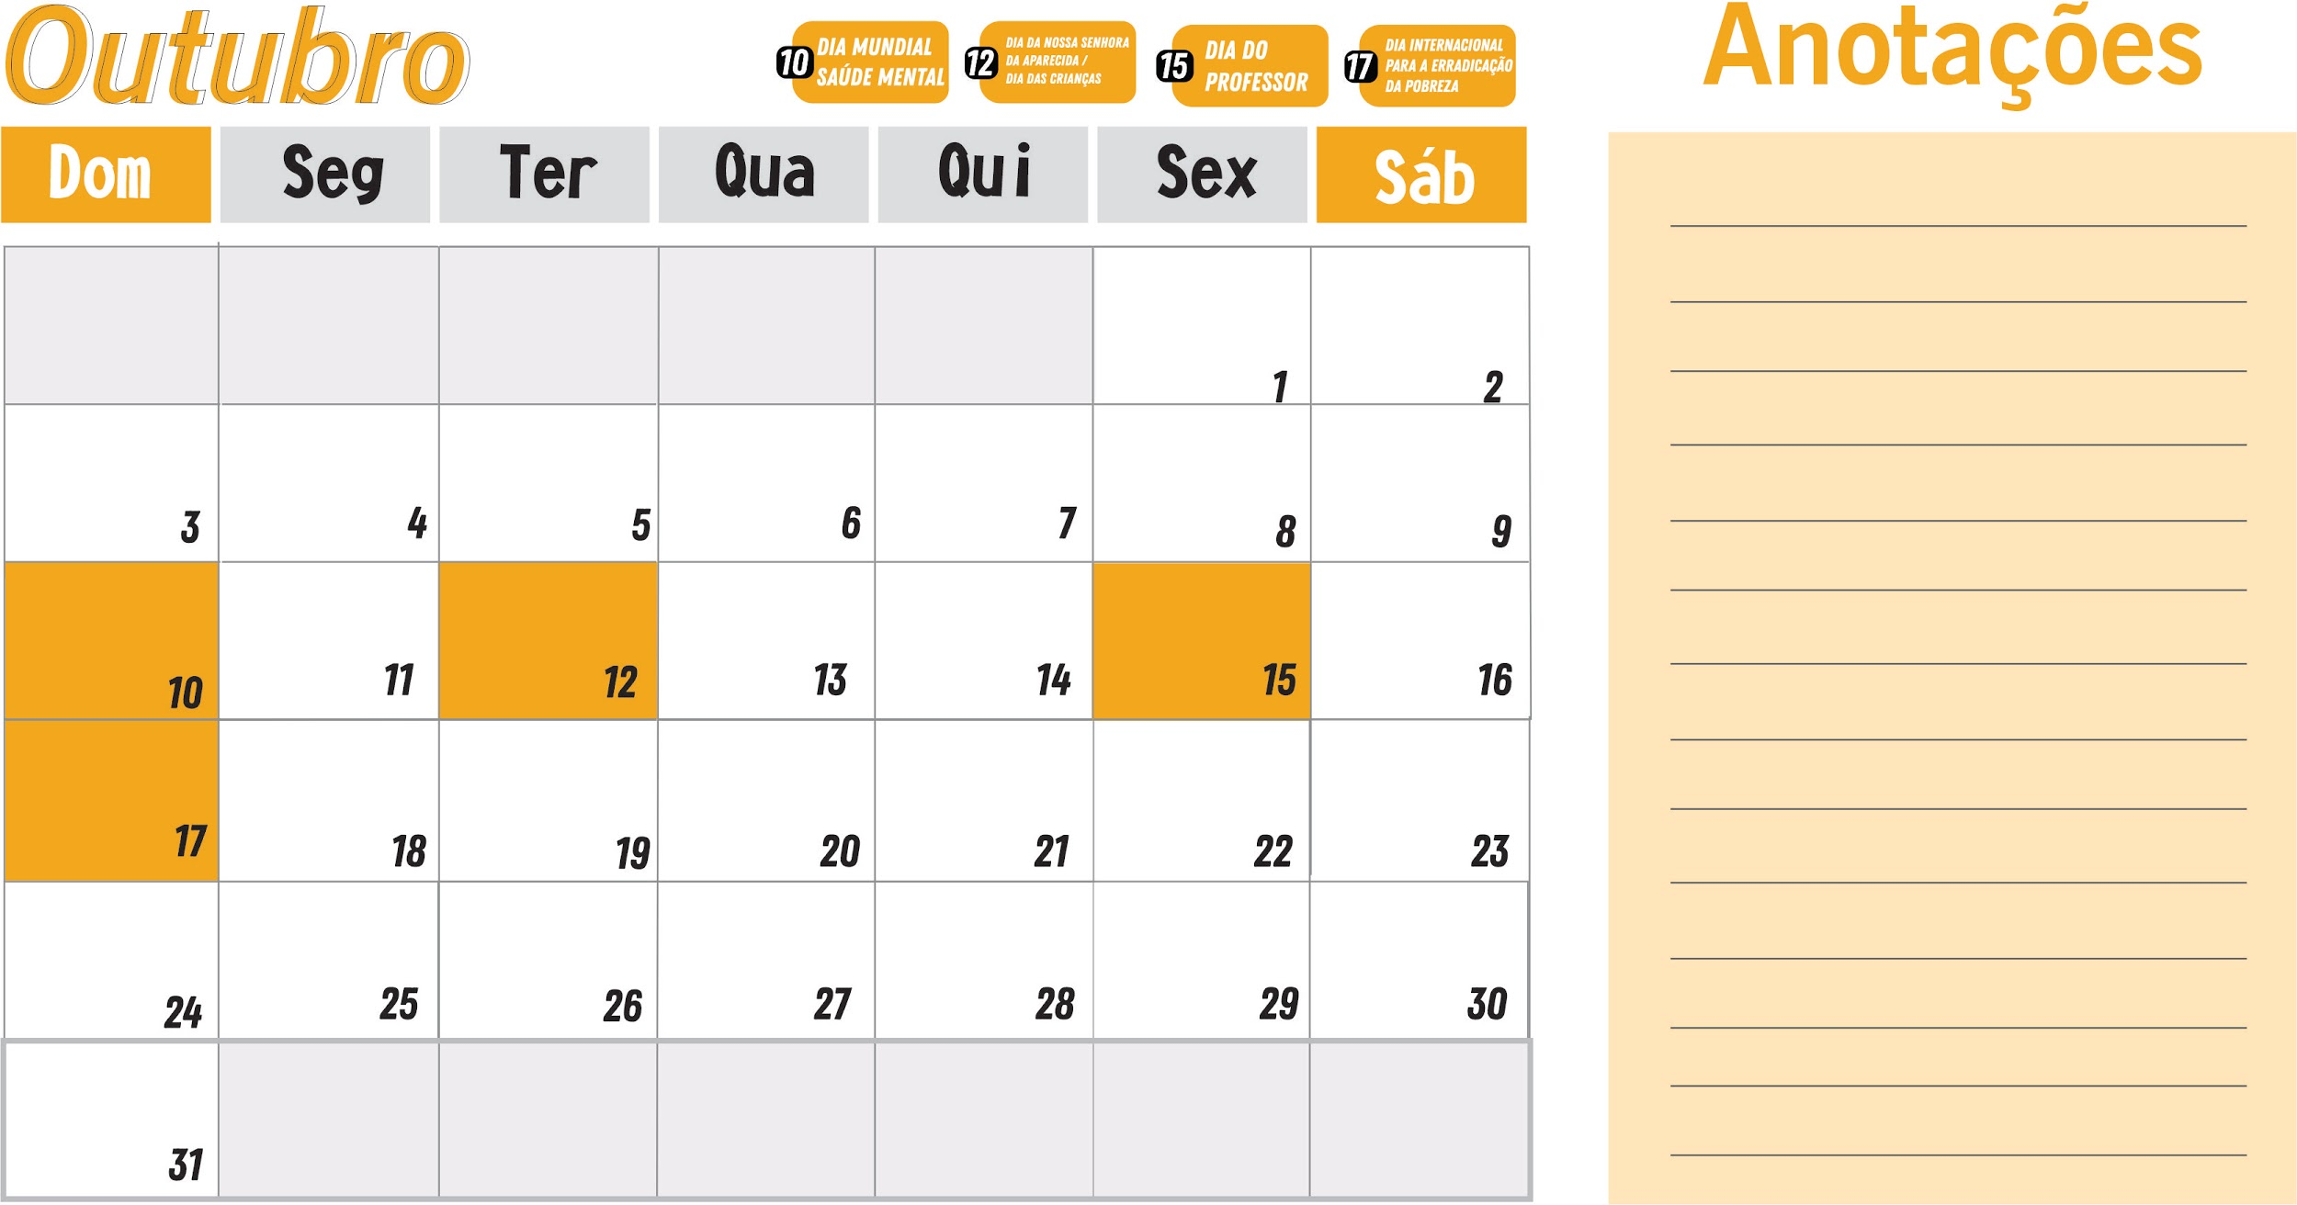
Encontro mensal V2V
10h30 - 12h

Slide 45
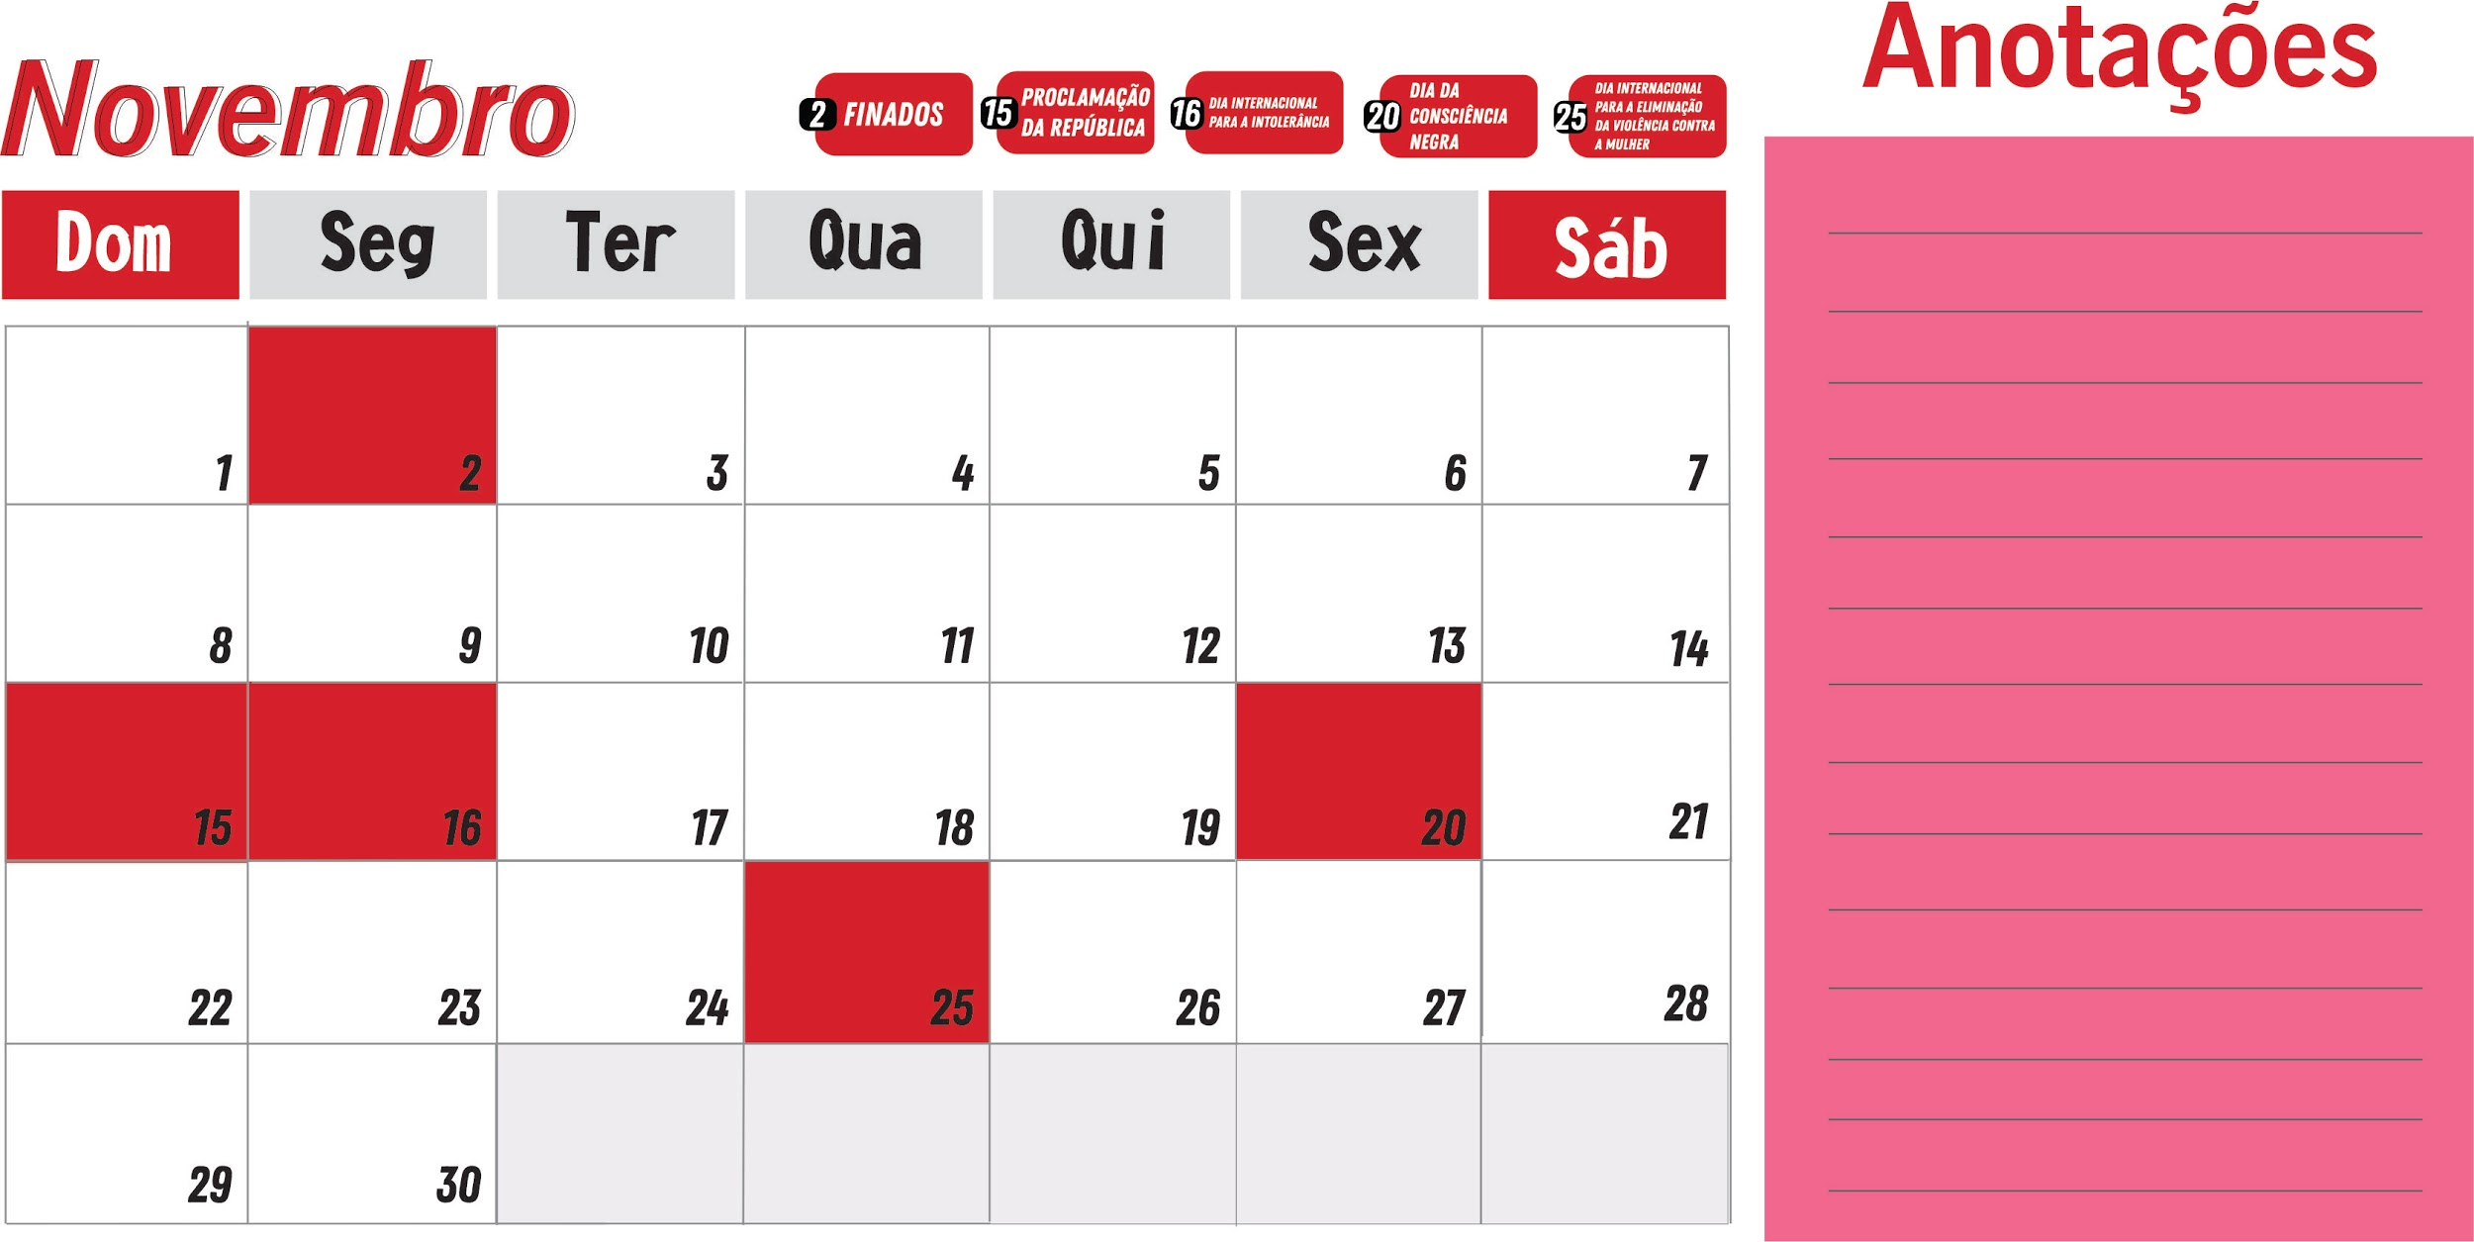
Encontro mensal V2V
10h30 - 12h

Slide 49
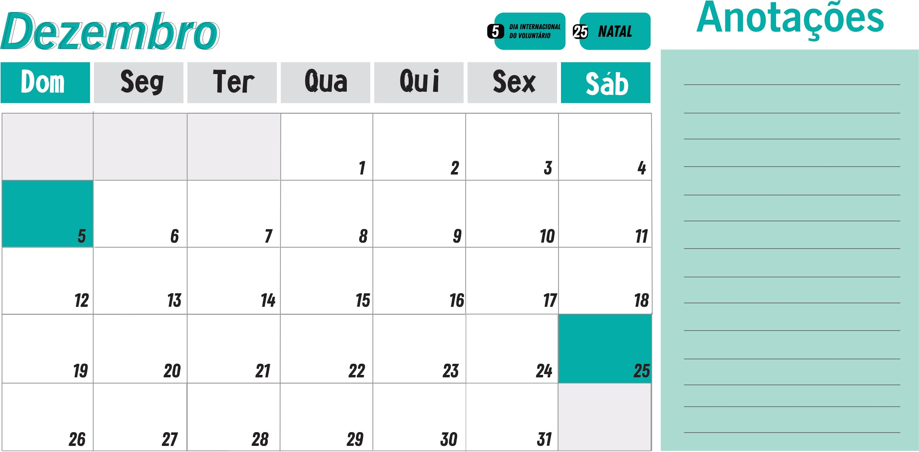
Encontro mensal V2V
10h30 - 12h

